Slide 1
Mobile Studio
2017125081 유승경
2016125091 오치르
2018125045 이수빈

Slide 2
CONTENTS
1
기획 의도
2
사용례
3
연구일정
4
QnA

Slide 3
기획의도
STEP1
게임은 현대인의 일상적인 오락거리
STEP2
게임을 단순히 재미 뿐 아니라 교육을 위해 활용할 수 없을까?
STEP3
성인과 어린이 모두 사용하기 쉬운 게임 개발

Slide 4

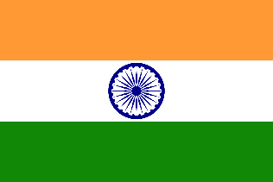
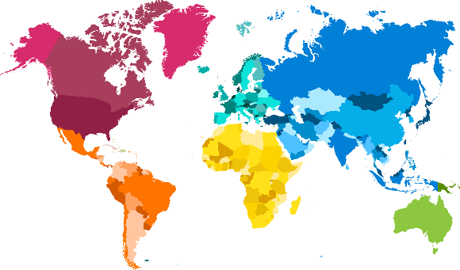





Use Case
Time:48
Score:7
간단한 국기 맞추기 게임
제한 시간 내 국기를 보고 맞추기
난이도 조절 가능
답을 입력하거나 음성인식으로 진행
정답 10점 오답-5점 PASS -1점
국기 맞추기
인도

Slide 5
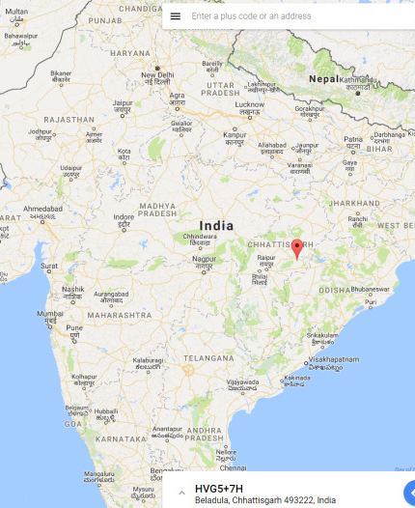
Use Case
검색을 통한 학습 기능
검색한 나라의 지도 보기 기능
수도: 뉴델리
언어: 힌디어(40%)외 14개 공용어, 영어(상용어)
면적: 3억 2,872만 5,900㏊ 세계7위
인구: 13억 6,873만 7,513명 세계2위
GDP: 2조 5,974억 9,116만 2,897.7달러 세계6위
기후: 위도로 볼 때 기후가 아열대에서 온대에 위치하지만, ...
인도|

Slide 6
연구일정
사운드 및 디자인 작업
Map kit 활용
지도 연동
Open API 연동
기능구현
국가공공데이터
국가별 자료수집

Slide 7
Thank you

